Slide 1

16 באפריל 2026
טריפל S אנרגיה מתחדשת
סיכום + הצעה מעודכנת
פגישת אפיון
סיכום · הצעת מחיר · תנאים מסחריים
משתתפי הפגישה
עופר אזולאי · יוחנן אביטן · אלעד יעקובוביץ׳
מנכ״ל ובעלים · מנהל מכירות · שותף אסטרטגי-טכנולוגי

Slide 2
טריפל S אנרגיה מתחדשת
01 · עדכון מחיר
₪26,000 ← ₪29,000
למה זז המחיר · בשקיפות מלאה
הצעה מקורית · 22.02
←
מעודכן · 16.04
₪26,000
₪29,000
פער של ₪3,000 (11.5%) · מה באמת נוסף
+ Dashboard רב-תפקידי — 4 תצוגות נפרדות
+ מסד נתונים מאוחד מלא (לא רק חיבור לפריוריטי)
+ אבטחה ארכיטקטונית — פרק מלא בהצעה
+ חיבור Meta רשמי (WhatsApp + Messenger)
+ ניקוי שדות פריוריטי עם אריאלה
+ צ׳אט-בוט אינטליגנטי (אתר + פייסבוק)
הסכמה: תוספי האפיון נכנסו במחיר המקורי. עדיין חצי מההצעה המתחרה.
אלעד יעקובוביץ׳ · 052-5427474
סיכום + הצעה מעודכנת · 16.04.2026 · 2/14

Slide 3
טריפל S אנרגיה מתחדשת
02 · תקציר מנהלים
מה נסגר בפגישה
5 החלטות ליבה + 4 מספרים
כאבי ליבה
פאזה 1
תשלום
יעד סגירות
8
₪29K
20-40-40
60%
5 ההחלטות הקריטיות
פאזה 1 ממסד נתונים ו-CRM — כפי שעופר הדגיש
✓
תנאי תשלום 20-40-40 — כפי שעופר ביקש
✓
מחיר מעודכן ₪29K — כל תוספי הפגישה כלולים
✓
חזון עתידי מתומחר במפורש — עופר בוחר בקצב שלו
✓
תחזוקה מופרדת מתשתית — שקיפות מלאה
✓
אלעד יעקובוביץ׳ · 052-5427474
סיכום + הצעה מעודכנת · 16.04.2026 · 3/14

Slide 4

03
הכאבים
מה נשבר היום · 8 כאבי ליבה
אלעד יעקובוביץ׳ · 052-5427474
סיכום + הצעה מעודכנת · 16.04.2026 · 4/14

Slide 5
טריפל S אנרגיה מתחדשת
03 · 8 כאבי ליבה
מה נשבר היום
דאטה מפוצלת · פולואפים חסרים · תיעוד חסר
דאטאבייס שבור
1
פולואפים נופלים
2
3 אקסלים + פריוריטי
עסקאות מתקררות
ניהול לידים ידני
3
אין תיעוד שיחות
4
אין סיווג מקור
אין הקלטה/תמלול
פריוריטי לא ידידותי
5
כפילות הצעות מחיר
6
אפליקציה לא בשימוש
סוכן בשני מקומות
משימות ויומן
7
שיווק ללא ראש
8
לא מסונכרן ב-Outlook
קמפיין ללא ניהול
אלעד יעקובוביץ׳ · 052-5427474
סיכום + הצעה מעודכנת · 16.04.2026 · 5/14

Slide 6
מקרה מבחן · הכאב בפעולה
לקוח "האחים דביר"
לקוח קיים ביקש להוסיף מערכות במספר אתרים. הליד עבר לסוכן.
הסוכן לא טיפל
מנהל המכירות לא בדק
המנכ״ל לא בדק
הלקוח עבר לחברה אחרת.
הפסד וודאי שניתן היה למנוע לחלוטין.
אלעד יעקובוביץ׳ · 052-5427474
סיכום + הצעה מעודכנת · 16.04.2026 · 6/14

Slide 7

טריפל S אנרגיה מתחדשת
04 · הארכיטקטורה
פריוריטי + Dashboard
דואליות מלאה · מקור אמת אחד
שכבת UX
Dashboard (אתר + מובייל)
תצוגה ידידותית בזמן אמת
⇅
מקור האמת
פריוריטי
כספים · לקוחות · היסטוריה
אינטגרציות
WhatsApp Business
Messenger
Outlook 365
Dropbox
אלעד יעקובוביץ׳ · 052-5427474
סיכום + הצעה מעודכנת · 16.04.2026 · 7/14

Slide 8

05
פאזה 1 · הצעת מחיר
₪29,000 · 4 שבועות · 7 רכיבים · הכל כלול
אלעד יעקובוביץ׳ · 052-5427474
סיכום + הצעה מעודכנת · 16.04.2026 · 8/14

Slide 9
טריפל S אנרגיה מתחדשת
05 · פאזה 1 · הסקופ המלא
₪29,000 · 4 שבועות
7 רכיבים · הכל כלול מההסכמות בפגישה
פאזה 1 · מחיר סופי
₪29,000
מערכת מכירות מלאה לטריפל S
מסד נתונים מאוחד
1
Dashboard רב-תפקידי
2
קליטת לידים אוטומטית
3
איחוד 3 אקסלים + פריוריטי
4 תצוגות + אפליקציית מובייל
3 ערוצים → CRM
צ׳אט-בוט אינטליגנטי
4
פולואפים חכמים
5
תמלול + סיכום AI
6
פייסבוק + אתר · עברית
תזכורות + בוט + התראות
הקלטה → סיכום → CRM
אבטחה + הדרכה
7
SSH · Firewall · IP לטריפל S
אלעד יעקובוביץ׳ · 052-5427474
סיכום + הצעה מעודכנת · 16.04.2026 · 9/14

Slide 10
טריפל S אנרגיה מתחדשת
06 · לוח זמנים + תשלום
4 שבועות · 20-40-40
לוח זמנים
שבוע 0
שבוע 1
שבוע 2
שבוע 3
הכנה · פגישות צוות
מסד + Dashboard
אוטומציות + Meta
AI · הדרכה · מסירה
תנאי תשלום · 20-40-40 (כפי שעופר ביקש)
20%
40%
40%
₪5,800
₪11,600
₪11,600
מקדמה · בחתימה
הדגמה · סוף שבוע 1
מסירה · סוף שבוע 3
סה״כ · 100%
₪29,000 + מע״מ
אלעד יעקובוביץ׳ · 052-5427474
סיכום + הצעה מעודכנת · 16.04.2026 · 10/14

Slide 11
טריפל S אנרגיה מתחדשת
07 · הרחבות אופציונליות
החזון המלא במחיר מוגדר
4 מודולים · כל אחד עצמאי
₪18,000
סוכן AI אוטונומי
🤖
פותר בעיית עומק · 24/7 · הסלמה בצורך
מומלץ · 3-4 חודשים אחרי פאזה 1
₪9,000
מחולל הצעות מחיר
📄
טופס → מצגת + פריוריטי · לומד תבניות
פאזה 2
₪6,000
אינדקס ספקים
🏪
חשמלאים · בודקים · אישורים אוטומטיים
פאזה 2
₪4,000
גיימיפיקציה מלאה
🎮
נקודות · לוח ליגה · תמריצים
אופציונלי
פאזה 1 בלבד (₪29K) זה לגיטימי. כל מודול נוסף = החלטה נפרדת. אין התחייבות מראש.
אלעד יעקובוביץ׳ · 052-5427474
סיכום + הצעה מעודכנת · 16.04.2026 · 11/14

Slide 12
טריפל S אנרגיה מתחדשת
08 · תחזוקה שוטפת
3 רמות SLA + תשתית בעלות
שקיפות מלאה · חשבוניות מקור
מומלץ
BASIC
PRO
PLUS
₪1,800
₪3,200
₪5,000
לחודש
לחודש
לחודש
תיקוני באגים
✓
כל מה ב-Basic
✓
כל מה ב-Pro
✓
תגובה 24 שעות
✓
4 שעות/חודש
✓
8 שעות/חודש
✓
עדכוני אבטחה
✓
סקירה חודשית
✓
On-call
✓
Roadmap
✓
מפגש רבעוני
✓
עלויות תשתית (לא לי · לספקים · חשבוניות מקור)
Supabase ~₪90-120
Meta API רשמי ~₪110-220
AI תמלול ~₪80-150
AI צ׳אט-בוט ~₪40-80
Domain/SSL ~₪30-50
אין צורך ב-Green API
סה״כ ריאלי: ~₪400-600/חודש · סה״כ כולל Pro: ~₪3,600-3,800/חודש
אלעד יעקובוביץ׳ · 052-5427474
סיכום + הצעה מעודכנת · 16.04.2026 · 12/14

Slide 13

09 · השוואת ערך
למה זה הוגן לשני הצדדים
Salesforce / HubSpot
בית תוכנה ישראלי
הגישה שלנו
עלות הקמה
עלות הקמה
עלות הקמה
₪50K-150K
₪110K-550K
₪29,000
חודשי
חודשי
חודשי
₪3K-10K/חודש
₪5K-15K/חודש
₪3,200 + ₪400-600
זמן
זמן
זמן
3-6 חודשים
4-12 חודשים
4 שבועות
עברית
עברית
עברית
עברית חלקית
לפי הזמנה
עברית מהיסוד
עסקה סולארית ממוצעת: ₪45K-90K · עסקה אחת שנצלה = ROI חיובי תוך חודש
אלעד יעקובוביץ׳ · 052-5427474
סיכום + הצעה מעודכנת · 16.04.2026 · 13/14

Slide 14
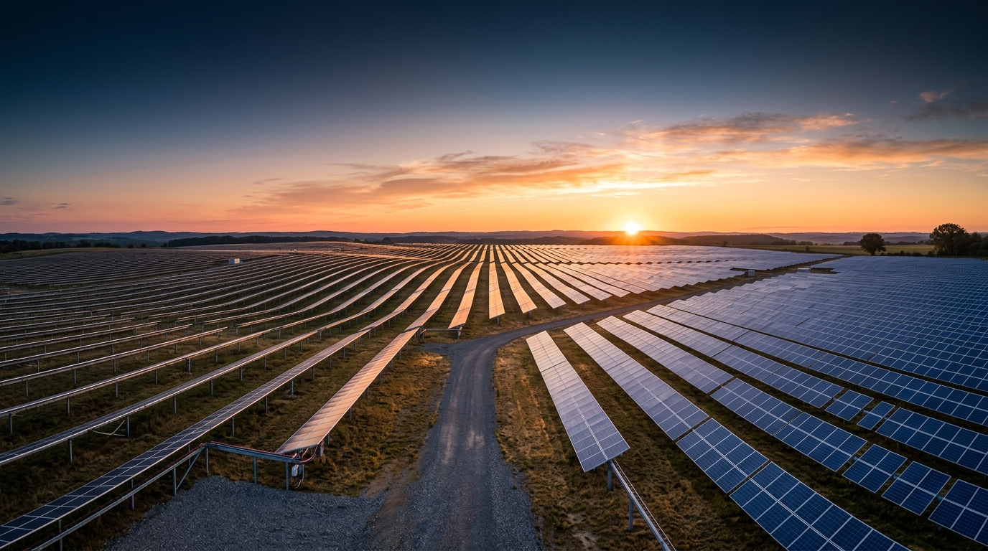
הצעד הבא · הפילוסופיה שלנו
עופר
״אתה לא קבלן רגיל. אתה קבלן שבונה לי מערכת. אני מצפה שמי שעובד איתי ייהנה, יתפרנס, ולא ירגיש מנוצל.״
תגובת אלעד
אמת. אני לא קבלן רגיל.
אני שותף אסטרטגי זמני שמטרתו להצמיח את המערכת, להקל עליכם ולחסוך לכם — ומהצד השני לסגור כמה שיותר מכירות ולהעלות את אחוזי הסגירה של החברה באופן משמעותי.
עופר: יעד 20% ← 60% בזמן קצר. אלעד: שאפתני אבל אפשרי בהחלט — אם נעבוד נכון, יעיל וחכם.
ממתינים לאישור עופר — ויוצאים לדרך
״ישיבה ממש מועילה, טובה ומקיפה. ברוך השם.״
אלעד יעקובוביץ׳ · 052-5427474
אלעד יעקובוביץ׳ · 052-5427474
סיכום + הצעה מעודכנת · 16.04.2026 · 14/14

